Slide 2
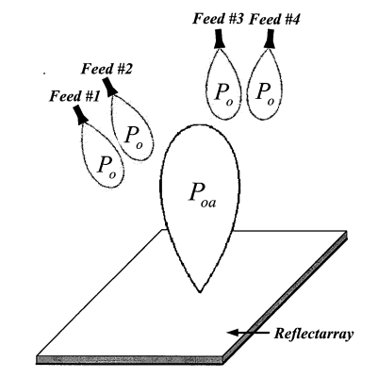
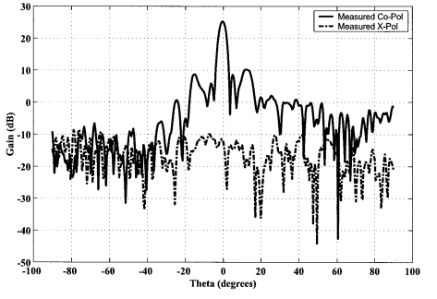

Slide 3
馈源阵列
.
理想馈源

Slide 4
F
z
E
I
C
馈源阵列
D
25度
O
A
B
G
H
反射阵列

Slide 5
z
C
馈源阵列
D
25度
O
A
B
反射阵列

